Slide 1
Software Architecture
云计算与大数据软件架构
林连南 博士
华南理工大学 软件学院
2018年11月26日

Slide 2
课程大作业目标
本次课程大作业的目标是
  全面考核同学们的架构分析能力和架构综合能力。
  特别是架构的半形式化表达和归档能力。

Slide 3
课程大作业相关知识点
架构分析
  大数据时代
  ASR 架构相关重大需求
  Utility Tree 效用树
架构设计
  分布式系统，CAP,ACID,BASE
  云计算与大数据
  ADD架构设计的步骤
  大数据软件架构的特征
  NoSQL 数据库
架构设计的表达（Representation）和归档（Documentation）
  架构的结构和视图
架构评估
  轻量级 ATAM 架构评估方法

Slide 4
交付物
个人心得
架构分析文档
架构设计文档
架构评估报告
  轻量级ATAM

Slide 5
分布式系统
分布式系统
CAP 定理
  ACID
  BASE
数据库
  SQL 数据库
  NoSQL 数据库
Notes:
参见课本P522

Slide 6
大规模数据处理框架
MapReduce
Hadoop
Apache Spark
Notes:
Apache Spark 是专为大规模数据处理而设计的快速通用的计算引擎。Spark是UC Berkeley AMP lab (加州大学伯克利分校的AMP实验室)所开源的类Hadoop MapReduce的通用并行框架

Slide 7
大数据软件架构
大数据软件架构的特征
Characterizing Big Data Software Architectures: A Systematic Mapping Study

Slide 8
云计算
SaaS
PaaS
IaaS
Notes:
P505

Slide 9
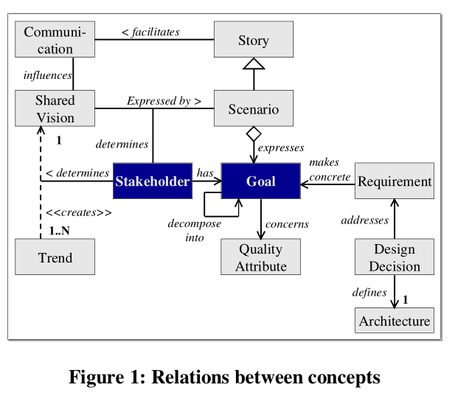
架构设计的重要概念及其关系
Notes:
18 -24 - 22 25
Stakeholder 涉众
这里的设计指的是架构级设计，在设计和开发早期的具有重要影响的设计决策（early design decision）

Slide 10
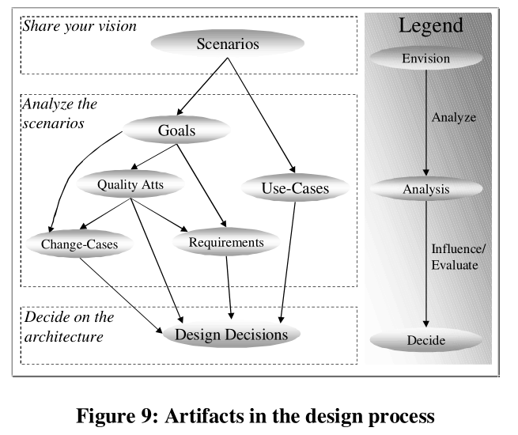
架构设计总体思路
Notes:
Massive View Controller ?
架构设计过程中的相关制品

Slide 11
“以架构为中心”实现目标系统
架构评估
参考模型
参考架构
软件架构
目标系统
编程
语言
架构模式
ASR
“以架构为中心”实现目标系统 路线图
Notes:
1 绿色部分表示需要团队完成作业的内容
2 蓝色部分表示需要完成作业的基础
3 橙色表示作业的目标系统（原型级别，仅要求基于IBM 数据科学云实验室，提供验证性的原型）

Slide 12
参考文档
IEEE1471-2000
  说明了架构编档的概念框架，采用多视图描述架构
  说明了架构编档应该包含的必不可少的内容
  由涉众的关注点驱动产生架构的视图
  架构编档参考
ISO_IEC_IEEE 42010-2011
  IEEE1471-2000的升级版
  架构编档参考
rup_sad体系结构文档的模板.dot
  架构编档参考文档模板

Slide 13
架构视图描述
UML2.0
  用以描述架构的视图（RUP 4+1 Views 或者 Bass 3 Views）
  RUP 4+1 Views：Use Case,Implementation,Logical,Process, Deployment
  Bass 3 Views
  统一使用StarUML建模工具
  务必严格符合下面两本书规定UML语法
  The.UML.Reference.Manual.2nd.Edition.pdf， UML.Distilled.A.Brief.Guide.3rd.Edition.chm
Notes:
RUP 4+1 Views：Use Case, Logical, Implementation, Process, Deployment
Bass 3 Views: Module, Component and Connector,Deployment.

Slide 14
软件体系结构作业任务
  参见文档
  SA课程大作业任务书.doc

Slide 15
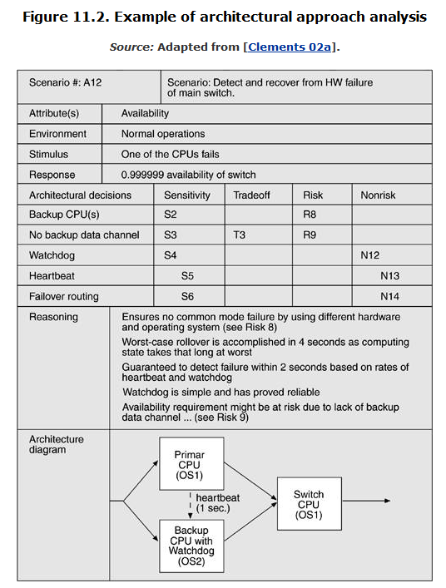
架构评估报告
Notes:
包含了质量属性的具体场景定义
架构视图 架构决策 架构推理
在实现质量属性的 架构战术层面上 评估架构决策，从战术决策的敏感点、权衡点、风险点和非风险点等四个方面来进行细粒度具体的架构推理。
推理

Slide 16
作业提交方式和要求说明
提交方式和要求说明
  各组以一个压缩包，如：“（班级号）组长名.rar ”提交到 QQ群文件夹——“云计算与大数据软件架构课程大作业”文件夹：
  提交最后期限：2019 年 11月 11 日（ 周 1 ）晚上 12:00 前。
  提交要求：严格按照模板要求提交。组长认真阅读作业说明文档，并督促组员按照要求提交文档。敦促组员按照要求提交文档的情况。

